Slide 1

Friedrich Nietzsche
15. október 1844 – † 25. august 1900

Slide 2
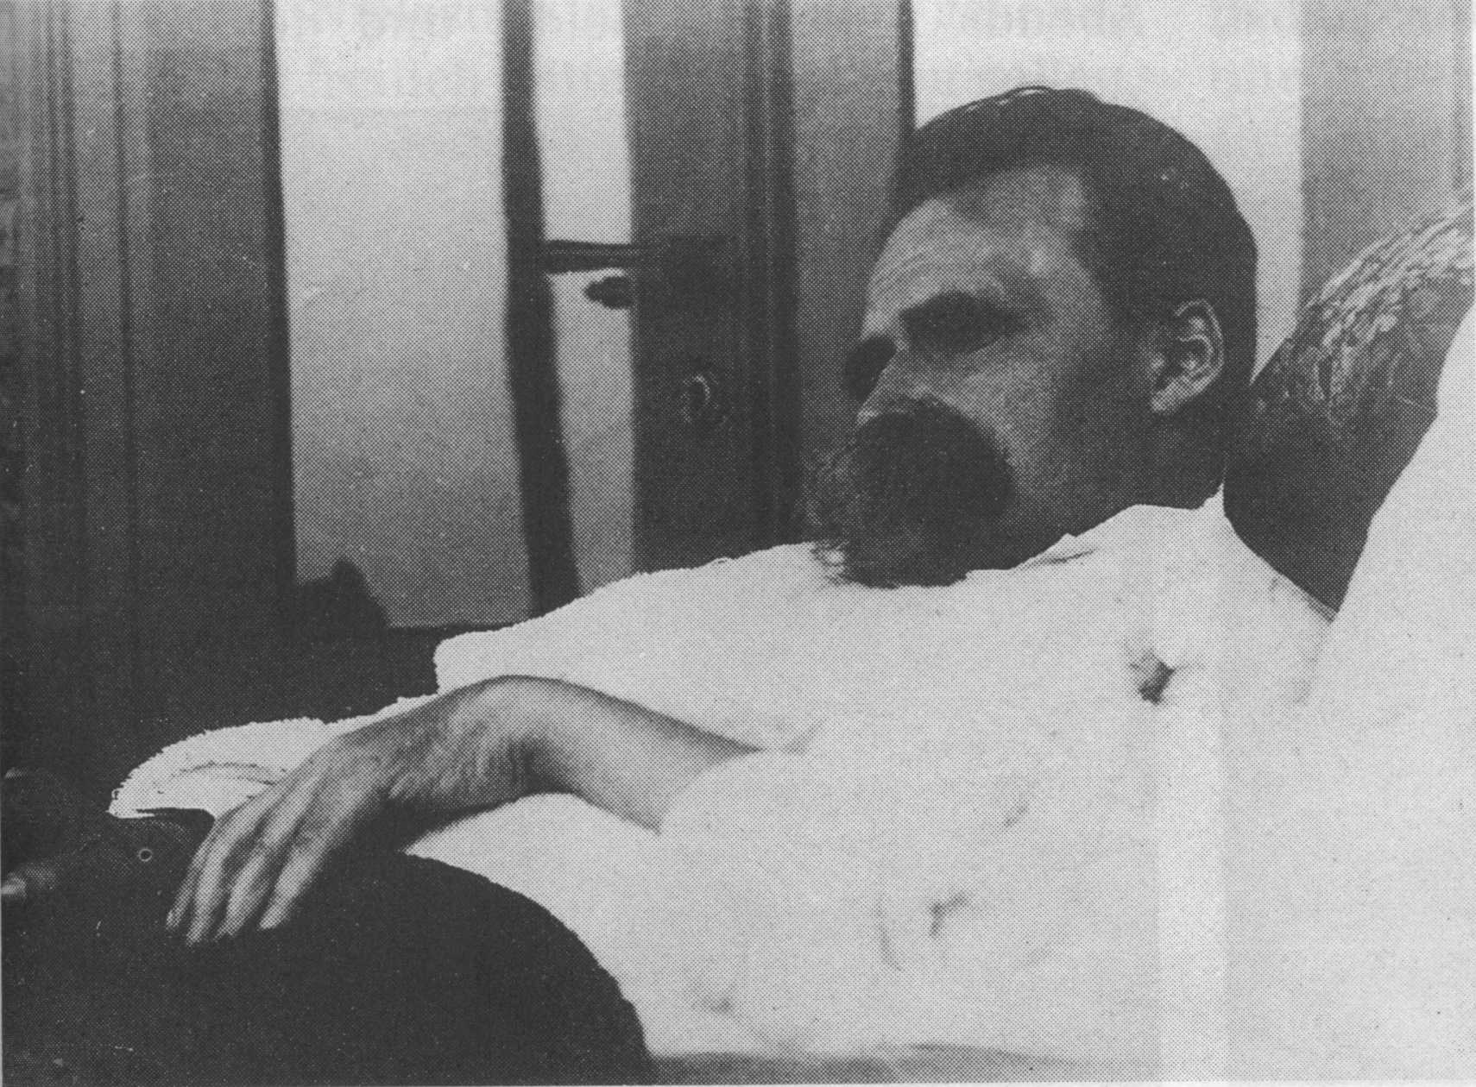
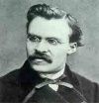
Nemecký filozof, kritik morálky a náboženstva
Ovplyvnil filozofiu života a existencializmus

Slide 3
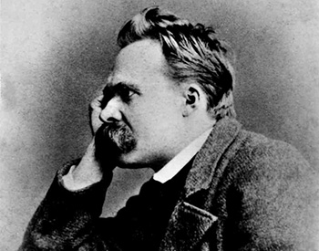
narodil sa v rodine protestantského pastora, v rannom detstve prichádza o otca,
bol vychovávaný medzi samými ženami, ktoré u neho vypestovali precitliveného slabocha ; čelil tomu železnou sebadisciplínou
prezývaný „malý pastor“
Bo celý život chorý, posledné roky života sa liečil na syfilis. Starala sa o neho sestra, bola však presvedčenou nacistkou a jeho diela zneužila pre nacizmus
Keď navštívil Taliansko, zmenil sa jeho život

Slide 4
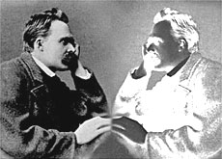
Väčšinu života prežil vo Švajčiarsku v osamotení
Dlhodobá snaha ukončiť akúsi dekadenciu ľudstva ho natoľko duševne a fyzicky vyčerpali , že takmer oslepol , psychicky sa zrútil
Posledné roky prežil odkázaný na pomoc iných.
Ešte nikdy neexistoval človek, ku ktorému by sa menej hodilo slovo skľúčený.

Slide 5
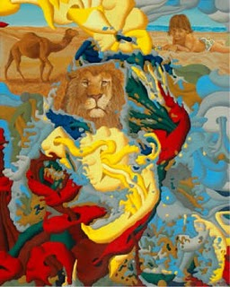
vychádzal zo Schopenhauerovej metafyziky vôle a darwinistického princípu boja o existenciu
smeroval k vytvoreniu koncepcie nadčloveka, ktorého úlohou má byť zničenie všetkého klamárskeho, chorobného, životunepriateľského.
je jedným z najvýznamnejších filozofov sveta.

Slide 6
Nietzsche
Jeho filozofia bola: iracionalistická, voluntaristická a nihilistická
Iracionalistická: veril, že k podstate sveta sa môžeme dostať len cez zážitok, intuíciu a emóciu
Voluntaristická: vôľa nie je zlá a slepá je to vôľa k moci, je dobrá je to výzva
Nihilistická: popieral doterajšie princípy a normy, je potrebné všetko zmeniť

Slide 7
Raný Nietzsche
V mladšom období má blízko ku gréckemu umeniu, antickej kultúre. Napísal dielo: Zrodenie tragédie z ducha hudby. Spojenie tragédie a hudby – opera
V Taliansku pochopil, že v živote nie je dôležité len rozum, disciplína, ale i zábava odviazanosť
Prikláňa sa k antickej kultúre, kde je boh Apolón a Dionýz, ako nevyhnutné protiklady. V živote sa musíme niekedy i odviazať, radovať sa a zabávať, aby sme potom mohli rásť, obohacovať sa v tvorivosti i vedomosti.

Slide 8
Pozitivizmus
Krátky čas inklinoval k vede, k pozitivizmu, ale vedci sa mu zdali príliš uzavretý od sveta. Boli takí novodobí kňazi. Sú asketickí a dogmatický.
Myslia si že nájdu pravdu, ale nikdy ju nenájdu
Nadčlovek
Posledné obdobie, kde vyzrela jeho filozofia

Slide 9
Nadčlovek
Svoju koncepciu doterajšieho vývoja a čo ľudstvo čaká napísal vo svojom hlavnom diele: Tak vravel Zarathustra
Pôvodne bol pesimista, ako Schopenhauer veril že vôľa je slepá a ovláda nás. Zmenil to v Taliansku. Pochopil že vôľa je dobrá, potrebuje sa presadiť. Videl v nej silu cnosť, vášeň. Človek ju má uchopiť a využiť vo svoj prospech. Vôľa ho má zlepšovať, zdokonaľovať. Urobiť z neho nadčloveka.

Slide 10
1.štádium- duch sa mení na ťavu :ľudia sa najprv riadili normami, uznávali hodnoty, rešpektovali autority, uctievali Boha- podriaďovali sa
2. štádium – ťava sa mení na leva : „ Boh je mŕtvy , Boh zostáva mŕtvy! A my sme ho zabili!“ – ľudia prestali uznávať akékoľvek normy – smerujú k nihilizmu ; podľa Nietzscheho treba prehodnotiť a rozbiť všeky staré hodnoty ,
3. štádium – lev sa mení na dieťa : staré hodnoty sú zničené, je nutné vytýčiť nové ... Kto ich hovorí ? - Nadčlovek

Slide 11
„Človek je lano natiahnuté medzi opicou a nadčlovekom“
Človek je len výsledok vývinového reťazca , ale nadčlovek je výtvorom vlastnej aktivity ; vôľa k životu sa mení na vôľu k moci
Ide o sebarealizáciu , poznanie je chápané ako nástroj k moci
Nadčlovek má snahu svojou činnosťou niečo poznať:
zmeniť vnímanie samého seba a sveta
Je to silná individualita , hodnotí čo je dobré a čo zlé.

Slide 12
Nadčlovek
Nadčlovek je dielom človeka, ale v evolúcii sme ho ešte nedosiahli. Sme niekde medzi červom a nadčlovekom. Len vôľa k moci ho z urobí.
Dosiahnuť nadčloveka môžeme len ak prehodnotíme všetky hodnoty - nihilizmus
Kritizuje židovské náboženstvo a kresťanstvo.
Včíta mu, že upriamilo ľudstvo k jedinému bohu a vzalo ľuďom sebadôveru.
Odmieta súcit a resentiment, to je cesta k slabosti, cesta k neúspechu.

Slide 13
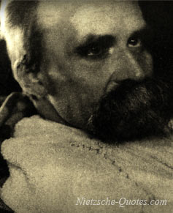
Nadčlovek
rozlišuje morálku :-otrokov (podriadenie sa konvenciám , náboženstvu )
-silných- (žiť v súlade so sebou , so svojou vôľou k moci , žiť slobodne
-Vytvárať sám seba
V pravej láske, duša prekrýva telo.

Slide 14
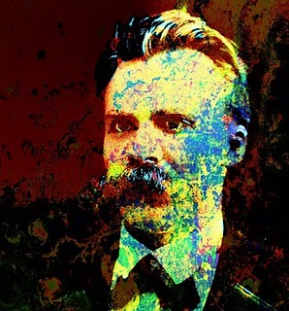
Najdôležitejšia úloha ľudstva je umožnenie vzniku nadčloveka , čo je aktuálne len pre malý okruh výnimočných jedincov
Nietzscheho názor na pravdu: je to len kruh omylu, ktorý je človeku užitočný
Cez hudbu majú vášne rozkoš zo seba samých.

Slide 15
Boh je mŕtvy
V modernom svete sa už ľudia vyjadrujú skepticky k bohu, mnohí ho spochybňujú. Nietzsche tvrdí: Boh je mŕtvy. A my sme ho zabili. Čo nám ostalo?
Preto hlása nadčloveka, príchod nadčloveka, ktorý sa zbavil nánosu, slabosti a stal sa silný.
Príklad vlk a ovečky, Morálka pánov a morálka otrokov

Slide 16
Nietzsche
Nietzsche tým že vyzdvihoval silu človeka (duševnú, emocionálnu silu, nie telesnú) a odmietal slabosť(nie telesnú) smeroval k tomu, aby sme sa všetci celý život snažili zdokonaľovať. Ak niekomu pomáhame a on je pri tom zdravý, tak v ňom podporujeme slabosť.
Súcit nás povyšuje. Resentiment nás brzdí k pokroku, zaslepuje nás. Obdivoval Leonarda ...
Nebol antisemita, jeho učenie zneužili nacisti

Slide 17
Pravda a lož
Človek má stáť nad morálkou nad pravdou a klamstvom... Odmieta klasické delenie na dobro a zlo... Tvrdí, že rozum si sám apriori vkladá do hlavy nejaké postoje, názory, idey a ďalej už len hľadá ako si ich potvrdiť. Napríklad ak si vyváram predstavu o tom že všetci Rómovia sú zlí, násilní, že kradnú a sú s nimi problémy, tak neskôr hľadám a chcem vidieť len také argumenty, ktoré mi túto moju predstavu potvrdzujú, naopak nechcem vidieť príklady, ktoré to nepotvrdzujú. Rozum si vytvára kognitívne skreslenia.
Takýto postup je veľmi nebezpečný, človek ľahko podľahne predsudkom, falošným predstavám a konšpiráciám. Musíme byť kritický k mysleniu.

Slide 18
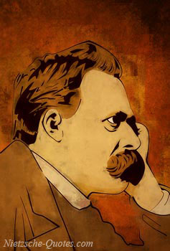

„.... Hovorím si posledný filozof, lebo som posledný človek, nikto so monu okrem mňa nehovorí a môj hlas prichádza ku mne ako hlas umierajúceho...“

Slide 19
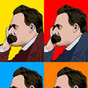
„Čo ma nezabije , to ma posilní“ : podľa Nietzscheho utrpenie, bolesť, nešťastie sú pre človeka potrebné , posilňujú jednotlivca a umožňujú skultivovať ťažké okamihy na niečo krásne

Slide 20



Diela
Mimo dobra a zla
Genealógia morálky
Tak vravel Zarathustra
Antikrist
Ecce homo

